Slide 1
Religión
Segundo básico 2020
Dios nos quiere y nos cuida

Slide 2
El pastor y sus ovejas
Pincha la imagen y espera a que se cargue y observa el siguiente video

Slide 3
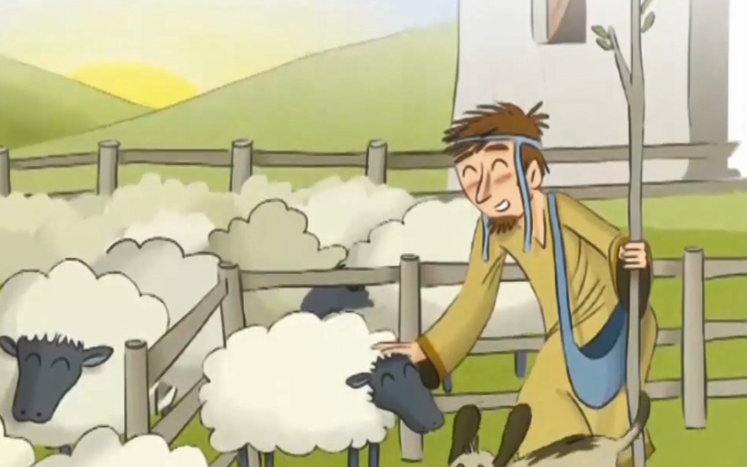
Un pastor tenía muchas ovejas en su rebaño. Las conocía a todas por su nombre

Slide 4
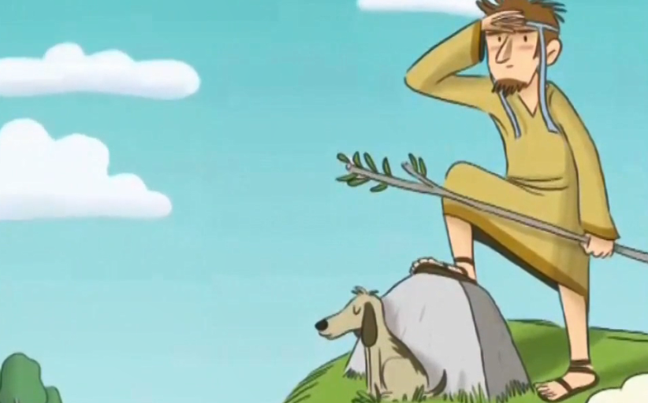
Todos los días las llevaba a caminar y a pastar por el campo

Slide 5
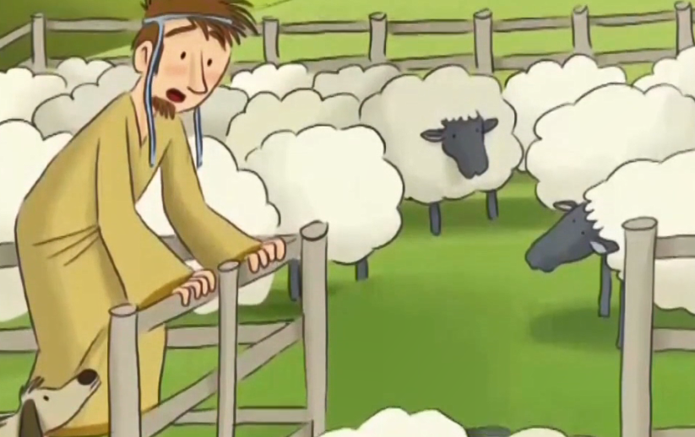
Al atardecer, el pastor recogía a sus ovejas

Slide 6
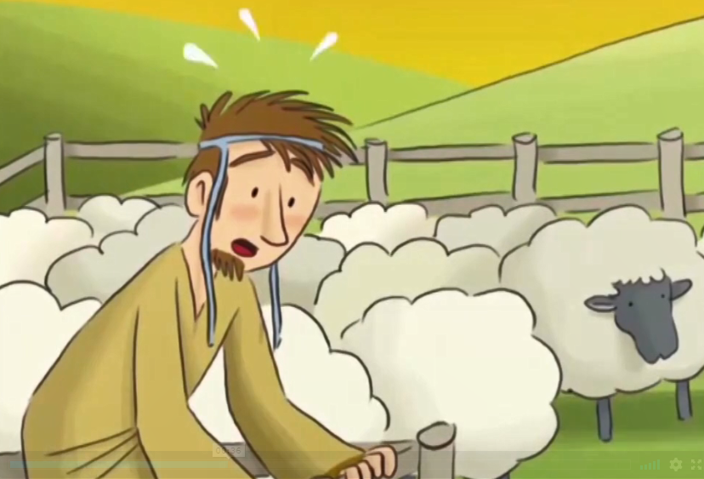
Mientras las iba contando, se dio cuenta que ¡faltaba una!

Slide 7
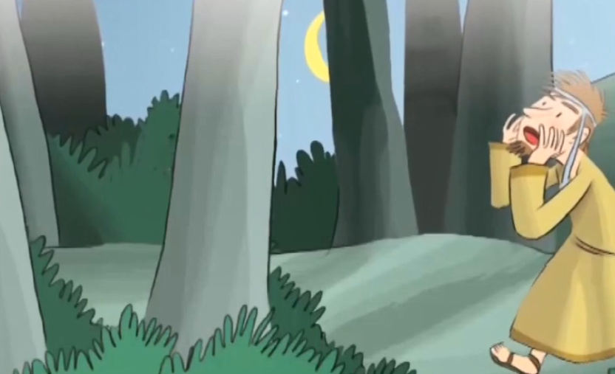
El pastor fue al bosque a buscar la oveja que faltaba

Slide 8
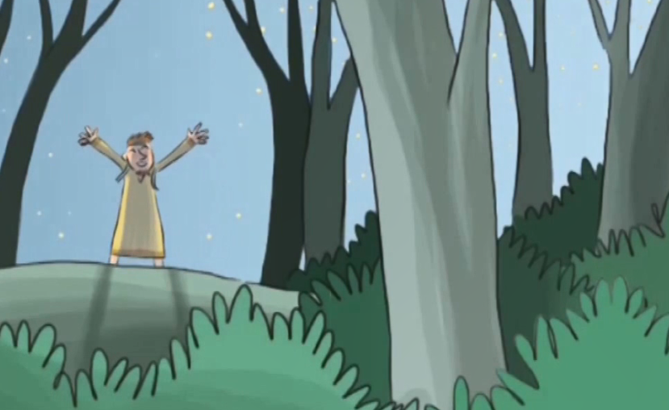
Recorrió muchos lugares buscándola, la llamaba, pero no la encontraba

Slide 9
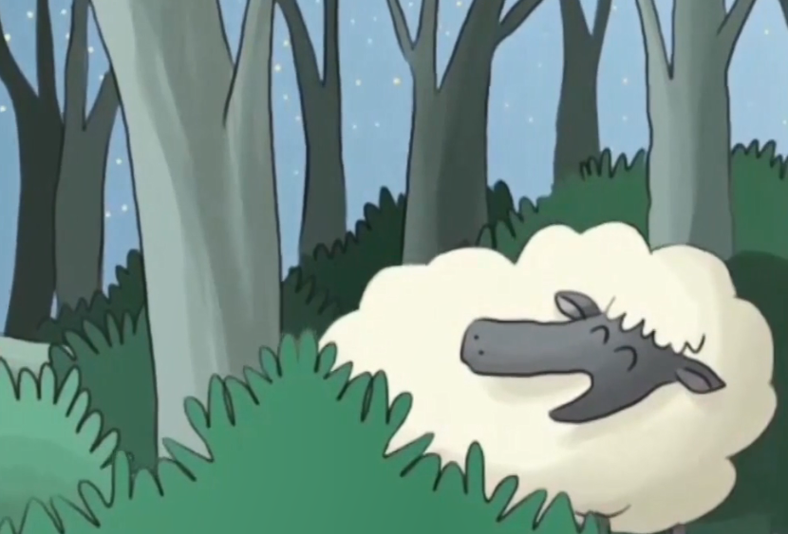
Después de mucho buscar, encontró a su oveja

Slide 10
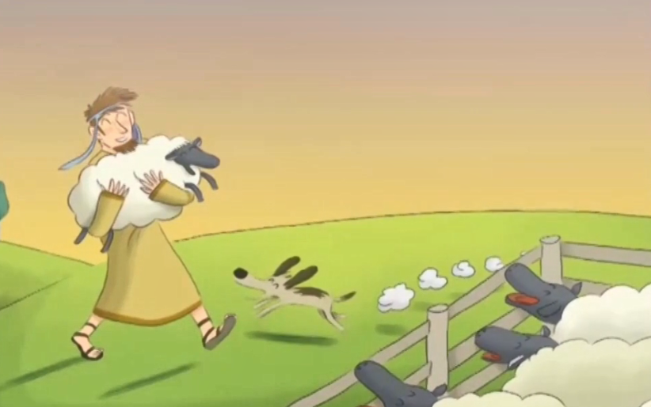
Se puso muy contento, la tomó en sus brazos y la llevó a casa

